Slide 1
Thực hành TTƯD
Week 4
Dynamic Programming

Slide 2
1. Even Subsequence
2. Gold Mining
3. Warehouse
4. Nurse

Slide 3

1. Max even subsequence
Đề bài:
Cho một dãy số a gồm n số nguyên a₁, a₂, …, a_{n}.
Một đoạn con được định nghĩa là một đoạn các phần tử liên tiếp của dãy a.
Yêu cầu:
Tìm đoạn con có trọng số là chẵn và có tổng các phần tử là lớn nhất.
Đầu vào được diễn giải như sau
• Dòng 1 là số lượng phần tử trong dãy ban đầu n, n < 10⁶
• Dòng 2 lần lượt là giá trị các phần tử trong dãy, với giá trị trong khoảng [-10⁶,10⁶]
Tìm và in ra màn hình đoạn con có tổng chẵn lớn nhất (nếu có) trong dãy n phần tử trên. Trong trường hợp KHÔNG tồn tại đoạn con tổng chẵn thì in ra là NOT_FOUND (VD. Dãy chỉ gồm 1 số lẻ)
Gợi ý:
• Đoạn con trong khoảng 𝑖 tới 𝑗 sẽ là các phần tử nằm liên tiếp nhau: a_{i},a_{i+1}, a_{i+2},..,a_{j}
• Tổng giá trị của đoạn con là tổng giá trị các phần tử a_{i}+a_{i+1}+ a_{i+2}+..+a_{j}
• Nếu vét cạn số lượng đoạn con chẵn trong dãy n phần tử thì số lượng phải xét sẽ là O(n² ), nếu n tới cỡ 1tr thì vẫn có thể vét được, nhưng mà thời gian sẽ khá lâu, tính tới phút

Slide 4
Max even subsequence – Dynamic Programming Algorithm
Xác định bài toán con
S0[i] là tổng của dãy con chẵn cực đại của dãy a[1], . . ., a[i] mà phần tử cuối cùng là a[i]
S1[i] là tổng của dãy con lẻ cực đại của dãy a[1], a[2], . . ., a[i] mà phần tử cuối cùng là a[i]
Điều kiện đầu
Nếu a[1] chẵn thì S0[1] = a[1] và S1[1] không tồn tại
Nếu a[1] lẻ thì S1[1] = a[1] và S0[1] không tồn tại
Công thức quy hoạch động
Với mỗi i từ 2 đến n: tính đồng thời S0[i] và S1[i] phụ thuộc S0[i-1], S1[i-1], a[i] tùy thuộc vào a[i] chẵn hay lẻ.

Slide 5
2. Gold Mining
The Kingdom ALPHA has n warehouses of golds located on a straight line and are numbered 1, 2,..., n. The warehouse i has amount of a_{i} (a_{i} is non-negative integer) and is located at coordinate i (i = 1,... , n). The King of ALPHA opens a competition for hunters who are responsible to find a subset of gold warehouses having largest total amount of golds with respect to the condition that the distance between two selected warehouses must be greater than or equal to L1 and less than or equal to L2.
Input
Line 1 contains n, L1, and L2 (1 ≤ n ≤ 100000,1 ≤ L1 ≤ L2 ≤ n)
Line 2 contains n integers a₁,a₂,…,a_{n}
Output
Contains only one single integer denoting the total amount of golds of selected warehouses.
Example:
Input
6 2 3
3 5 9 6 7 4
Output
19

Slide 6

2. Gold Mining – Backtracking Algorithm
Duyệt hết tất cả các trường hợp chọn các nhà kho khác nhau:
Với mỗi trường hợp, kiểm tra xem 2 nhà kho liên tiếp có khoảng cách nằm trong khoảng [L1, L2] hay không, nếu tất cả các nhà kho đều thỏa mãn thì cập nhật tổng lượng vàng.
Độ phức tạp: O($2^{n} ∗n).$
Có thể thực hiện một số biện pháp nhánh cận như:
Khi đang xét đến nhà kho thứ i, cân nhắc chỉ xét các nhà kho trong đoạn [i + L1, i + L2].

Slide 7

2. Gold Mining
Đề bài:
Có n nhà kho nằm trên một mặt phẳng.
Nhà kho i có số lượng vàng là $a_{i}$.
Yêu cầu:
Chọn các nhà kho sao cho:
Tổng lượng vàng là lớn nhất.
2 nhà kho liên tiếp có khoảng cách nằm trong khoảng [L1, L2].

Slide 8

2. Gold Mining – Dynamic Programming Algorithm O($N^{2}$)
Gọi F[i] là tổng lượng vàng lớn nhất nếu chọn các nhà kho từ 1 đến i -1 và nhà kho thứ i được chọn.
Khởi tạo: F[i] = a[i].
Công thức:
$F\left[i\right]= \max_{jε\left[i −L2, i −L1\right]}\left(a\left[i\right]+F\left[j\right]\right), ∀iε[L1, n]$.
Kết quả:
$$\max_{i}F\left[i\right], ∀i∈\left[1, n\right].$$
Độ phức tạp: O($N^{2}$).

Slide 9
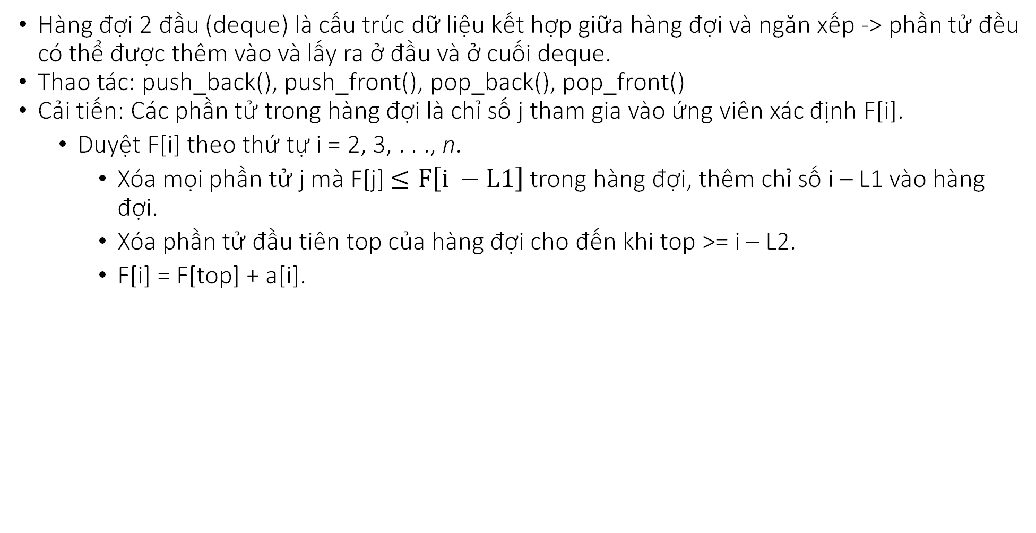
2. Gold Mining – Dynamic Programming Algorithm (O(n))
Hàng đợi 2 đầu (deque) là cấu trúc dữ liệu kết hợp giữa hàng đợi và ngăn xếp -> phần tử đều có thể được thêm vào và lấy ra ở đầu và ở cuối deque.
Thao tác: push_back(), push_front(), pop_back(), pop_front()
Cải tiến: Các phần tử trong hàng đợi là chỉ số j tham gia vào ứng viên xác định F[i].
Duyệt F[i] theo thứ tự i = 2, 3, . . ., n.
Xóa mọi phần tử j mà F[j] $≤F\left[i −L1\right]$ trong hàng đợi, thêm chỉ số i – L1 vào hàng đợi.
Xóa phần tử đầu tiên top của hàng đợi cho đến khi top >= i – L2.
F[i] = F[top] + a[i].

Slide 10
3. Warehouse
A truck is planned to arrive at some stations among N stations 1, 2, . . ., N located on a line. Station i (i = 1,…, N) has coordinate i and has following information
a_{i} : amount of goods
t_{i} : pickup time duration for taking goods
The route of the truck is a sequence of stations x1 < x2 < . . . < xk (1 ≤ xj ≤ N, j = 1,…, k). Due to technical constraints, the distance between two consecutive stations that the truck arrives xi and xi+1 is less than or equal to D and the total pickup time duration cannot exceed T. Find a route for the truck such that total amount of goods picked up is maximal.
Input
Line 1: N, T, D (1 <= N <= 1000, 1 <= T <= 100, 1 <= D <= 10)
Line 2: a₁,. . ., a_{N} (1 <= a_{i} <= 10)
Line 3: t₁, . . ., t_{N} (1 <= t_{i} <= 10)
Output
Write the total amount of goods that the truck picks up in the route.

Slide 11
3. Warehouse – Dynamic Programming Algorithm
Xác định bài toán con
Gọi f[i][k] là số lượng hàng lớn nhất có thể lấy được nếu chỉ xét những nhà kho từ 1 -> i – 1, lấy nhà kho thứ i và thời gian lấy hàng không vượt quá k.
Công thức quy hoạch động:
If k < t[i] : f[i][k] = 0;
If k >= t[i]: f[i][k] = max(f[j][k – t[i]] + a[i]), j = i – D, . . ., i – 1;
Kết quả:
max(f[i][k]), i = 1, . . ., n, k = 1, . . ., T;
Độ phức tạp:
O(n * T * D).

Slide 12
4. Nurse
The director of a hospital want to schedule a working plan for a nurse in a given period of N consecutive days 1,..., N. Due to the policy of the hospital, each nurse cannot work all the days 1,..., N. Instead, there must be days off in which the nurse need to take a rest. A working plan is a sequence of disjoint working periods. A working period of a nurse is defined to be a sequence of consecutive days on which the nurse must work and the length of the working period is the number of consecutive days of that working period. The hospital imposes two constraints:
Each nurse can take a rest only one day between two consecutive working periods. it means that if the nurse takes a rest today, then she has to work tomorrow (1)
The length of each working period must be greater or equal to K1 and less than or equal to K2 (2)
The director of the hospital want to know how many possible working plans satisfying above constraint?
Input
The input consists of one line which contains 3 positive integers N, K1, K2 (2 <= N <= 1000, K1 < K2 <= 400)
Output
The output consists of only one single integer M modulo 10⁹+7 where M is the total working plans satisfying the above constraints.

Slide 13
4. Nurse
Đề bài:
Một giám đốc của một bệnh viện muốn lập lịch làm việc cho y tá trong N ngày 1…N.
Y tá chỉ có thể làm việc liên tục trong x ngày (K1 <= x <= K2), sau đó phải nghỉ 1 ngày.
- Y tá chỉ được nghỉ 1 ngày giữa 2 đợt làm việc liên tiếp. Có nghĩa rằng nếu y tá nghỉ ngày hôm nay, ngày mai y tá đó sẽ phải làm việc.
Yêu cầu:
Tính số cách có thể lập lịch làm việc cho các y tá.

Slide 14
Nurse
Example:
Input:
6 2 3
Output:
4

Slide 15

Nurse – Dynamic Programming Algorithm
Xác định bài toán con:
Gọi S0[i] là số cách lập lịch đến ngày thứ i và ngày thứ i là ngày nghỉ.
Gọi S1[i] là số cách lập lịch đến ngày thứ i và ngày thứ i là ngày làm việc.
Khởi tạo:
S0[i] = S1[i] = 0, với mọi i = 1,. . . , n
S0[1] = 1, S1[k1] = 1, S0[0] = 1
Công thức quy hoạch động:
S0[i] = S1[i-1];
S1[i] = $\sum_{j=k1}^{k2}{S0\left[i−j\right]}$;
Kết quả:
S0[n] + S1[n];
Độ phức tạp:
O($n^{2}$).

